Slide 1
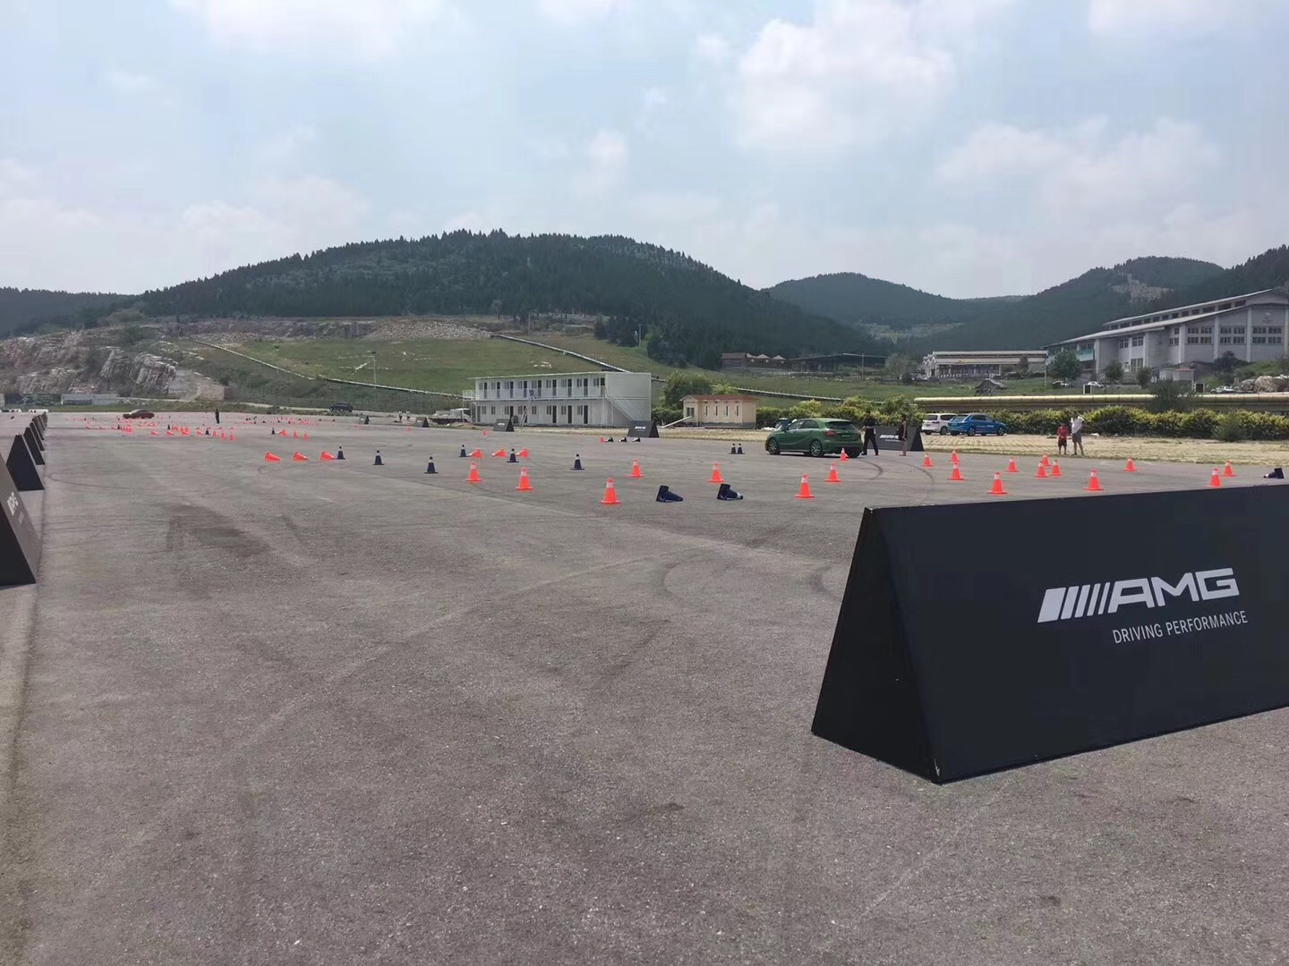
济南赛马场 试驾场地
济南赛马场试驾场地，可进行0-200直线加速、汽车漂移、不规则绕桩的表演和竞技。

Slide 2
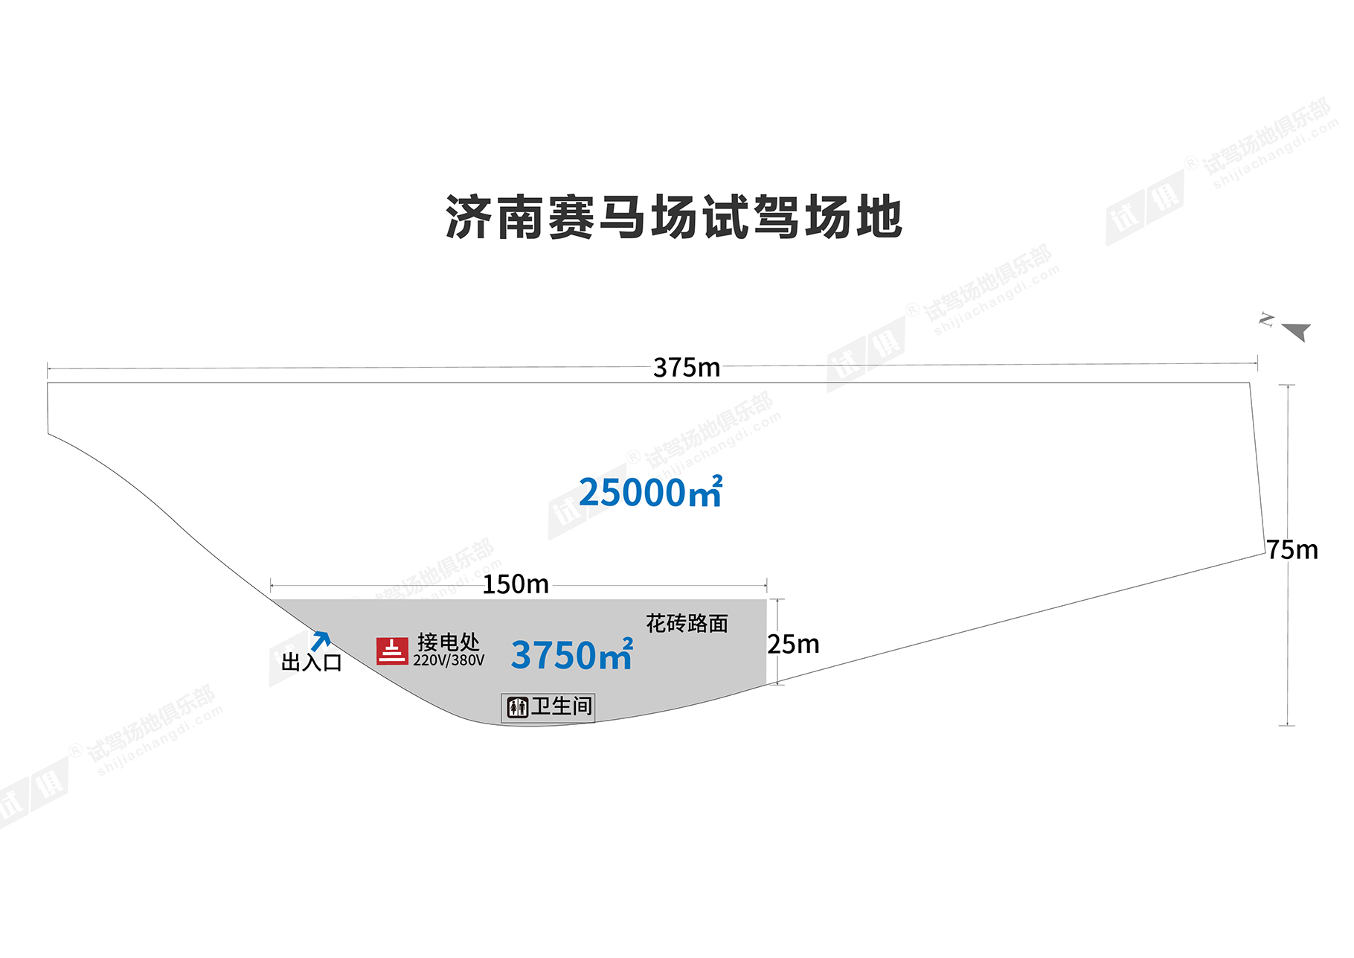
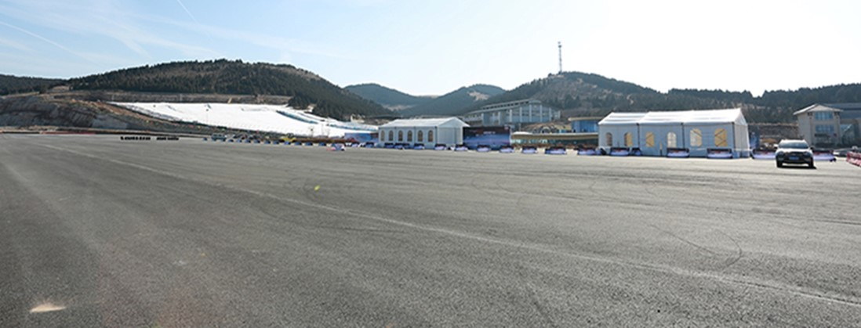
场地费用：4万/天
场地面积：长375m 宽75m 面积为25000㎡ 柏油路面
花砖路面：长150m 宽25m 总面积3750㎡左右；全封闭
供电供水：220V/380V 方便接水
配套设施：停车位 固定洗手间

Slide 3
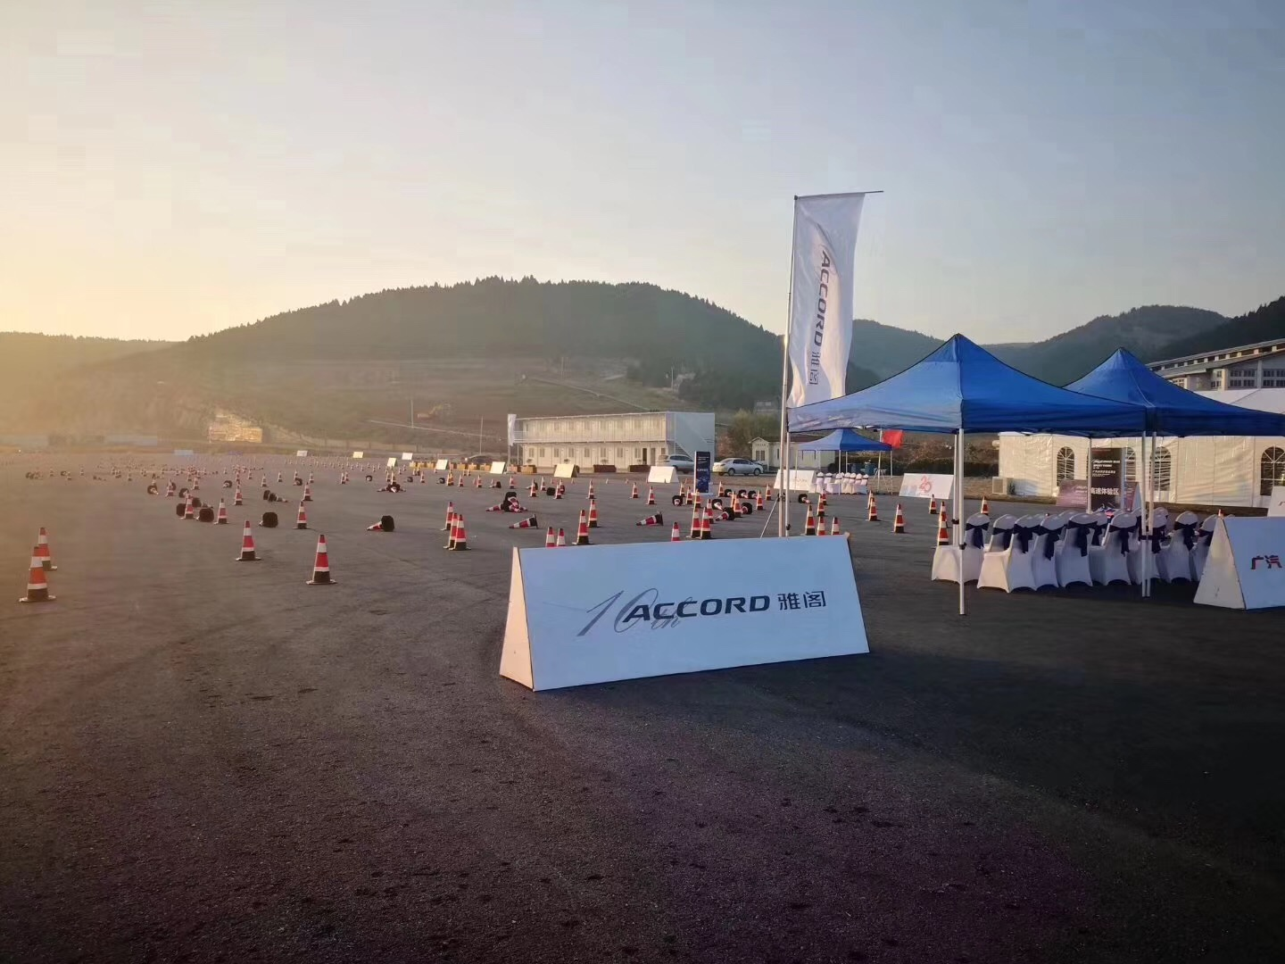
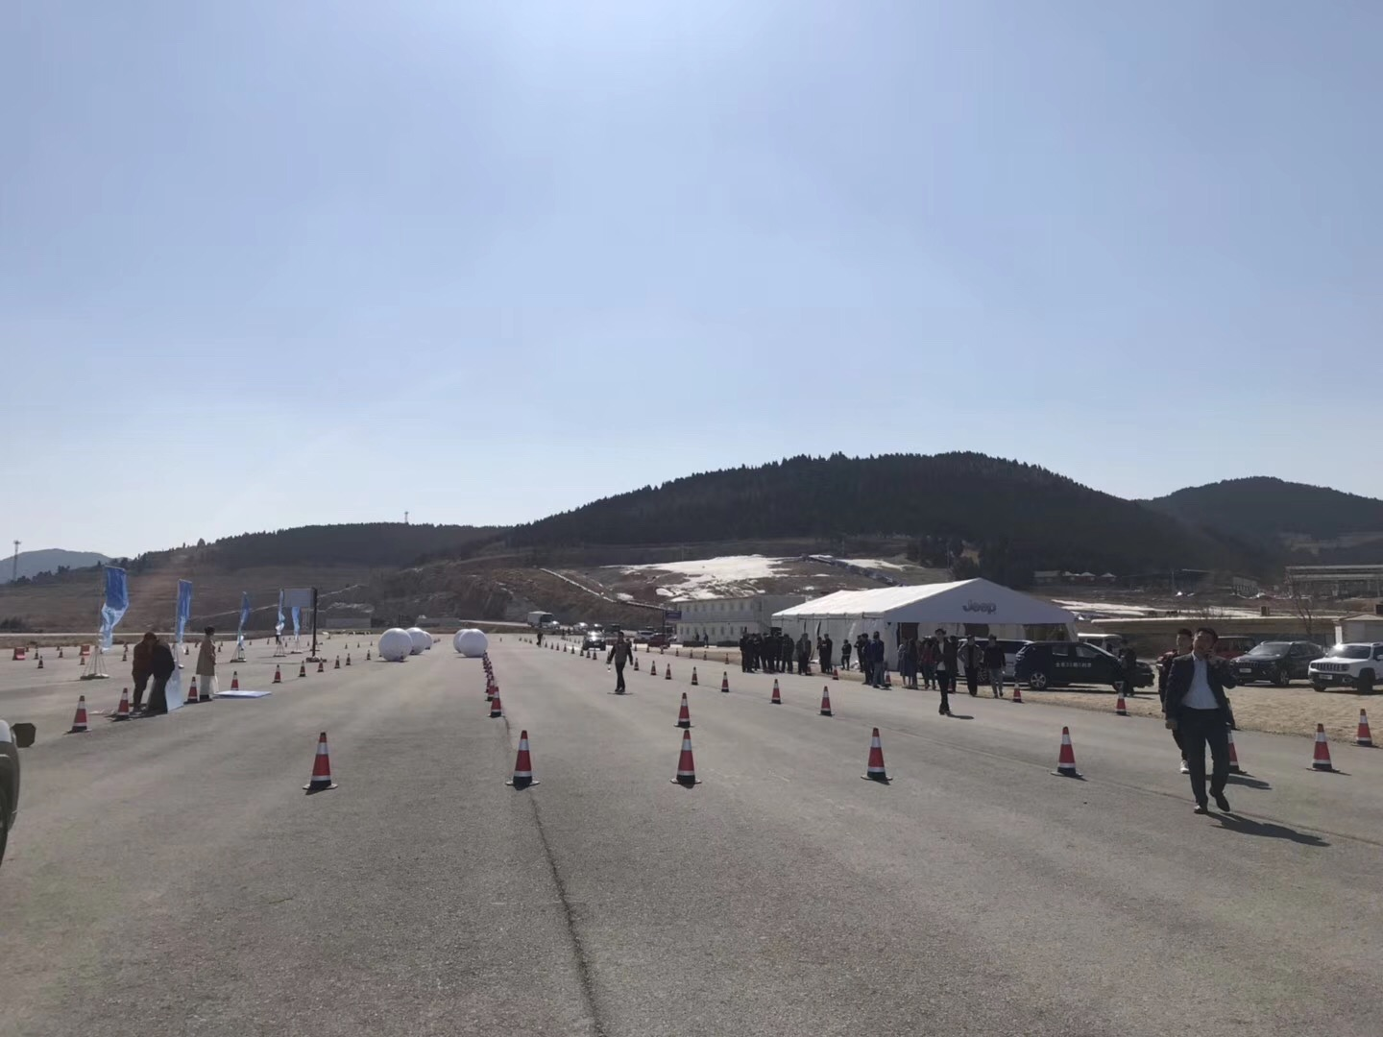
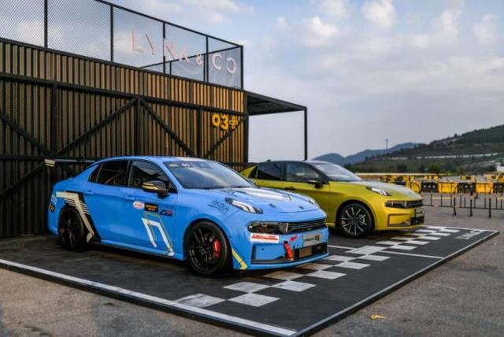
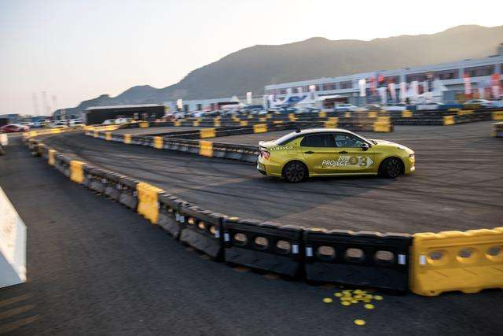
广汽本田雅阁试驾会
jeep试驾会
梅赛德斯奔驰AMG试驾会
领克驾控体验营
领克驾控体验营
领克驾控体验营

